Slide 1
SCENARIO THINKING
KE ARAH MANA KITA AKAN MENUJU?

Slide 2
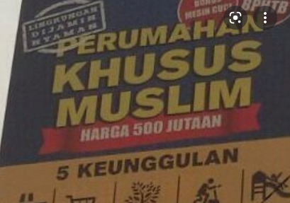
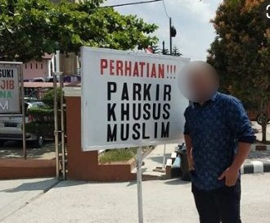

Slide 3
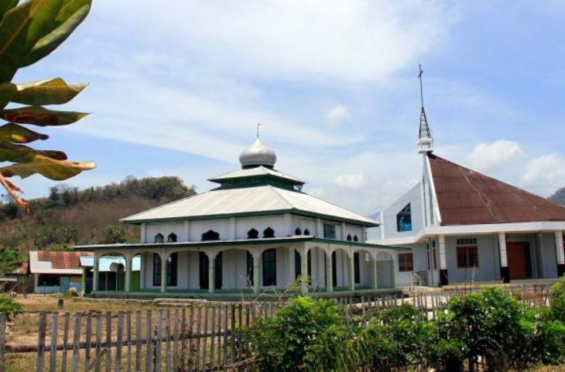

Slide 4



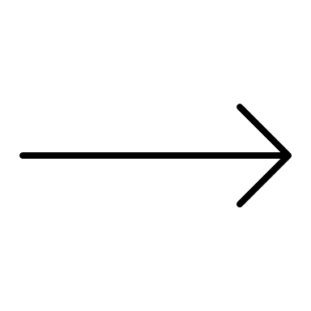




SCENARIO THINKING
Berangkat dari kondisi yang ada saat ini, bila dibiarkan tumbuh, apa yang akan terjadi di masa depan? Tuliskan secara berurutan dari titik 1 ke titik 2 ke titik 3 dan seterusnya. Petakan dengan proses netral dan alamiah, jangan membicarakan apa solusi dan intervensi yang diperlukan.
Apakah dalam proses yang berjalan, mungkin terjadi kondisi berubah atau berbelok arah? Jika ya, apa hal-hal yang mengubah kondisi tersebut?

Slide 5
CATATAN
SCENARIO THINKING PALING BAIK DILAKUKAN OLEH EXPERT
SCENARIO THINKING MEMERLUKAN DATA YANG AKURAT
SCENARIO THINKING PERLU LEPAS DARI BIAS KOGNITIF

